Slide 1


Equipe java
Conception par Objet et programmation Java
Classe et Objet
Année universitaire 2012-2013

Slide 2
Plan du cours
Introduction
Classe et objet
Encapsulation
Héritage
Polymorphisme
Exceptions
Interface et Collection

Slide 3
Plan du cours
Classe et Objet
Notion de classe et d’objet
Déclaration de classe
Déclarations des attributs et des méthodes
Les types des variables (primitives et objets)
Notion de référence
Les constructeurs
Classe et Objet

Slide 4

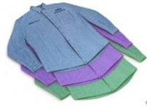


Analyse d’un problème en utilisant l’approche OO
Etude de cas:
Une société nommé “Direct Clothing” vend des chemises par catalogue.
On veut développer un programme pour cette société.
On sait qu’une chemise posède les caractéristiques suivantes:
Chaque chemise:
possède un identifiant- code à barre
est disponible en plusieurs coloris– bleu, gris, etc
est disponible en plusieurs tailles
a un prix
a une description – type du tissu, style, etc
quantité dans le stock
On peut ajouter ou diminuer des chemises du stock.
Classe et Objet
-1-

Slide 5
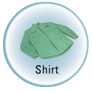

Identification de l’objet
Objet
Chemise
ID Prix Couleur Description Quantité dans le stock
Ajouter chemise dans le stock Diminuer une chemise du stock
Attributs
Méthodes
Classe et Objet
-2-

Slide 6






Classe et objet Java
Plan de construction
Une classe n'est pas un objet. Une classe est un patron d'objet.
Classe « Chemise »
Objet 1
Id: 101
Prix: 20$
Couleur: Bleu
Quantite: 200
Objet 2
Id: 201
Prix: 30$
Couleur: Rouge
Quantite: 180
Classe et Objet
-3-

Slide 7
Classe et objet Java
On appelle classe la structure d'un objet, c'est-à-dire la déclaration de l'ensemble des entités qui composeront un objet.
Un objet est donc « issu » d'une classe, c'est le produit qui sort d'un moule.
En réalité on dit qu'un objet est une instanciation d'une classe
objet = instance
Une classe est composée de deux parties :
Les attributs (parfois appelés données membres) : il s'agit des données représentant l'état de l'objet
Les méthodes (parfois appelées fonctions membres): il s'agit des opérations applicables aux objets
Classe et Objet
-4-

Slide 8

Déclaration de la classe
public class Chemise {
}
/*Déclaration des attributs*/
/*Déclaration des méthodes*/
//commentaire sur une seule ligne
/*commentaires sur
plusieurs lignes*/
Le fichier .java doit avoir le même nom que la classe (Chemise.java)
Le nom de la classe doit commencer par une majiscule
Notation Camel Case. Exemple: CompteBancaire, AgenceVoyage
Classe et Objet
-5-

Slide 9
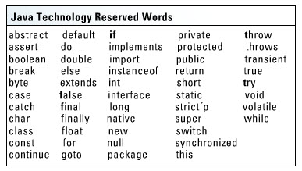
Déclaration des variables 1/7
Syntaxe:
type nom_variable [=value];
int id = 0;
Quel nom choisir pour notre variable?
Les noms des variables sont case-sensitive
Les white space ne sont pas permis
Évitez les mots réservés de java
Le nom de la variable doit commencer par une lettre miniscule.
Notation Camel Case. Exemple: age, quantiteStock
Classe et Objet
-6-

Slide 10
Déclaration des variables 2/7
Constante
On déclare une constante avec le mot final
Exemple:
final int MAX_STOCK=100;
Le nom de la constante doit être en majuscule.
Si le nom est composé de plusieurs mots, on utilise _ pour la séparation des mots
Exemple:
final int TAILLE;
final int MAX_STOCK;
final int CAPACITE_DANS_STOCK;
Classe et Objet
-7-

Slide 11
Déclaration des variables 3/7
Les types entiers
 | Valeur minimale | Valeur maximale | Codé sur
byte | - 128 | 127 | 8 bits
short | - 32 768 | 32767 | 16 bits
int | - 2147 483 648 | 2 147 483 647 | 32 bits
long | -9223372036854775808 | 9223372036854775807 | 64 bits
Classe et Objet
-8-

Slide 12
Déclaration des variables 4/7
Les types réels
 | Valeur minimale | Valeur maximale | Codé sur
float | 1.4E45 | 3.4028235E38 | 4 octets
double | 4.9E324 | 1.7976931348623157E308 | 8 octets
Exemple:
float f=1.2f
double d=34.8d
Classe et Objet
-9-

Slide 13
Déclaration des variables 5/7
Le type caractère char
char sexe=‘M’;
Le type boolean
boolean abonne=true;
Le type chaine de caractère String
String message = ‘’Bonjour les amis’’;
Classe et Objet
-10-

Slide 14
Déclaration des variables 6/7
Le tableaux
1er indice
0 1 2 3 4
indices
int[] tab;
tab = new int[5];
tab[0] = 10; // initialiser le premier élément
tab[1] = 20; // initialiser le second élément
10
20
tab.length=5
int[] tab = { 10, 20, 30, 40, 50}; //déclaration + initialisation
Classe et Objet
-11-

Slide 15
Déclaration des variables 7/7
Les valeurs par défaut des variables
Type | Valeur par défaut
byte | 0
short | 0
int | 0
long | 0L
float | 0.0f
double | 0.0d
char | '\u0000'
boolean | false
Classe et Objet
-12-

Slide 16
Catégories des variables 1/7
Il existe deux sortes de variables :
Une variable primitive contient des bits qui représentent sa valeur.
Exemple : int, foat , boolean.
Une variable référence contient des bits qui indiquent comment accéder à l'objet.
Exemple : String, Chien, Joueur,...
Classe et Objet
-13-

Slide 17

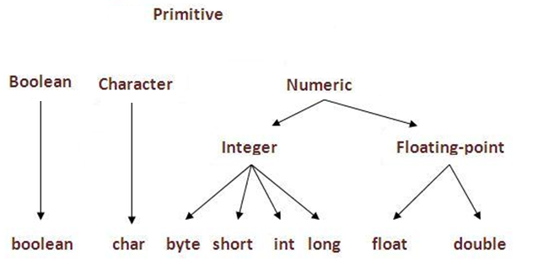
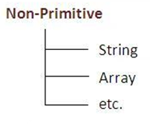
Catégories des variables 2/7
Les variables primitives
Classe et Objet
-14-

Slide 18
Catégories des variables 3/7
Les variables primitives
Déclaration d’une variable primitive réservation de l’espace mémoire.
age
abonne
sexe
int age;
boolean abonne;
char sexe;
La valeur affectée à la variable sera stockée dans l’espace mémoire réservé.
age
abonne
sexe
age=18;
abonne=false;
sexe=‘M’;
18
false
M
Classe et Objet
-15-

Slide 19
Catégories des variable 4/7
Les variables références
Classe et Objet
-16-

Slide 20
Catégories des variables 5/7
Les variables références: String
on crée une référence sur une String
Lorsqu’on déclare une variable objet , on est en fait entrain de faire la réservation de l’espace mémoire pour la référence
message
objet null
String message;
ref
null
message=‘’Bonjour’’;
//équivalent à
message=new String(‘’Bonjour’’);
message
objet String
ref
Bonjour
message
objet String
ref
message=‘’Hello’’;
Bonjour
Hello
Classe et Objet
-17-

Slide 21
Catégories des variables 6/7
Les variables références: Les tableaux
Un tableau contenant des éléments de type primitif
notes
objet int [ ]
int[] notes={10,12,15};
reference
10
12
15
int
int
int
Un tableau contenant des éléments de type objet
String[] animaux={‘’chat’’,’’poisson’’};
objet String
objet String
chat
poisson
animaux
reference
ref
ref
Classe et Objet
-18-

Slide 22
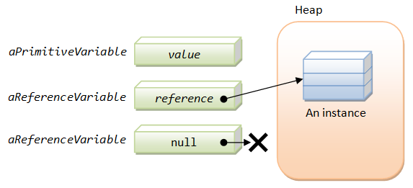
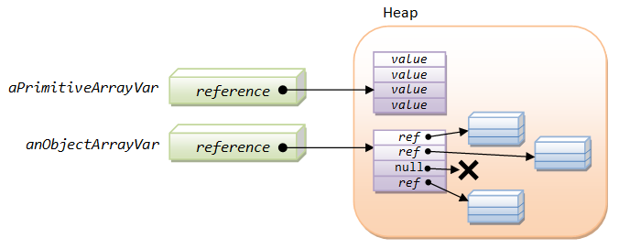
Catégories des variables 7/7
Récapitulation sur les types objets et les types primitifs
Classe et Objet
-19-

Slide 23
Déclaration des méthodes
Syntaxe:
Type_retour nom_method([arguments]) { }
Exemple:
void afficherInfoChemise (){ }
Le nom de la méthode doit commencer par un verbe
Classe et Objet
-20-

Slide 24
Classe chemise
public class Chemise{
int id;
char couleur;
float prix;
String description;
int quantite;
void ajouterChemise (int nombre) {
quantite += nombre;
}
void dimunierChemise (int nombre) {
quantite - = nombre;
}
void afficherInfoChemise() {
System.out.println(id+ info);
}
}
Classe et Objet
-21-

Slide 25
Création des objets
Plan de construction
17, Rue Carthage
9, Rue Hannibal
23, Rue des anges
Classe « Chemise »
Objet 1
Objet 2
Référence 1
Référence 2
Classe et Objet
-22-

Slide 26
Référence d’un objet
Réellement
Par analogie
Une référence nous permet de trouver l’objet. En utilisant la référence, on peut accéder aux attributs et méthodes de l’objet. | Une adresse nous permet de trouver une maison. En utilisant l’adresse, on peut envoyer une lettre à cette maison.
Classe et Objet
-23-

Slide 27
Notion de référence 1/5
public class Test{
public static void main(String[] args){
Chemise maChemise;
maChemise=new Chemise();
maChemise.couleur=‘R’;
}
}
Mémoire
maChemise
Stack
Heap
Création d’une variable maChemise de type Chemise
Classe et Objet
-24-

Slide 28
Notion de référence 2/5
public class Test{
public static void main(String[] args){
Chemise maChemise;
maChemise=new Chemise();
maChemise.couleur=‘R’;
}
}
Mémoire
0x034009
id
couleur
prix
description
quantite
0
'\u0000’
maChemise
0.0f
null
0
Stack
Heap
Instanciation de la classe Chemise Création d’un objet.
Cet objet possède une adresse de son emplacement dans la mémoire (0x034009)
Classe et Objet
-25-

Slide 29
Notion de référence 3/5
public class Test{
public static void main(String[] args){
Chemise maChemise;
maChemise=new Chemise();
maChemise.couleur=‘R’;
}
}
Mémoire
0x034009
0x034009
id
couleur
prix
description
quantite
0
'\u0000’
maChemise
0.0f
0x034009
null
0
Stack
Heap
Lier l’objet créé et la variable maChemise
maChemise est la référence de l’objet créé
Classe et Objet
-26-

Slide 30
Notion de référence 4/5
public class Test{
public static void main(String[] args){
Chemise maChemise;
maChemise=new Chemise();
maChemise.couleur=‘R’;
}
}
Mémoire
0x034009
id
couleur
prix
description
quantite
0
R
maChemise
0.0f
0x034009
null
0
Stack
Heap
En utilisant la référence maChemise, on peut accéder aux attributs de l’objet
Classe et Objet
-27-

Slide 31
Notion de référence 5/5
Mémoire
0x034009
public class Test{
public static void main(String[] args){
Chemise maChemise=new Chemise()
Chemise taChemise=new Chemise();
}
}
id
couleur
prix
description
quantite
0
maChemise
R
0x034009
0.0f
null
0
0x99f311
id
couleur
prix
description
quantite
0
taChemise
'\u0000’
0x99f311
0.0f
null
0
Stack
Heap
Classe et Objet
-28-

Slide 32
Le mot-clé this
Le mot-clé this permet de désigner l’objet courant,
this permet d'accéder aux attributs et méthodes de l’objet courant
Pour manipuler un attribut de l’objet courant:
this.couleur
Pour manipuler une méthode de la super-classe :
this.ajouterChemise (100)
Pour faire appel au constructeur de l’objet courant:
this()
Classe et Objet
-29-

Slide 33
Les constructeurs 1/4
Pour créer un objet à partir d'une classe, on utilise l'opérateur new.
public class Test{
public static void main(String[] args){
Chemise maChemise;
maChemise=new Chemise();
}
}
L’opérateur new fait appel au constructeur de la classe
class Chemise{
Chemise () {}
}
un constructeur porte le même nom que la classe dans laquelle il est défini
un constructeur n'a pas de type de retour (même pas void)
Classe et Objet
-30-

Slide 34
Les constructeurs 2/4
Constructeur par défaut
Le constructeur par défaut initialise les variables de la classe aux valeurs par défaut.
Chemise(){}
Chemise(){
id=0;
couleur=‘B’
prix=10.2f;
}
Constructeur surchargé
Chemise(int id, char couleur, float prix){
this.id=id;
this.couleur=couleur;
this.prix=prix;
}
Classe et Objet
-31-

Slide 35

Les constructeurs 3/4
Si vous ne créez pas un constructeur dans votre classe, le compilateur va automatiquement vous créer un constructeur par défaut implicite
Si le constructeur surchargé est créé, le constructeur par défaut implicite ne sera plus créer par le compilateur
La plateforme java différencie entre les différents constructeurs déclarés au sein d’une même classe en se basant sur le nombre des paramètres et leurs types.
On ne peut pas créer deux constructeurs ayant le même nombre et types des paramètres.
Chemise(int id) {
this.id=id
}
Chemise(int id) {
this.id=id*2
}
Erreur de compilation
Classe et Objet
-32-

Slide 36
Les constructeurs 4/4
Quel constructeur va choisir Java lorsque vous allez créer votre objet ?
class Chemise{
int id;
char couleur;
float prix;
String description;
int quantite;
Chemise () {}
Chemise(int id) {
this.id=id;
}
Chemise(int id, char couleur) {
this.couleur=couleur;
}
}
Utilisation:
Chemise ch1=new Chemise();
Chemise ch1=new Chemise(122);
Chemise ch1=new Chemise(122, ‘B’);
Classe et Objet
-33-

Slide 37

Destructeur
le programmeur java n’a pas à s’occuper lui-même de libérer la mémoire en supprimant les objets devenus inutiles, c’est le rôle du Garbage Collector
Le Garbage Collector est exécuté automatiquement dès que la mémoire disponible devient inférieure à un certain seuil.
Le destructeur est une méthode spéciale qui sera appelée lorsque l'objet sera nettoyé de la mémoire par le Garbage Collector.
Java Destructor finalize()
Classe et Objet
-34-

Slide 38
Les attributs static 1/4
Variable d’instance:
Etudiant [class]
Chaque instance de la classe possède ses propres valeurs des variables.
Class Etudiant{
String nom;
Etudiant(String nom){
this.nom=nom;
}
}
Etudiant [instance]
Etudiant [instance]
nom
nom
Ahmed
Marwa
Etudiant etud1 = new Etudiant (“Ahmed");
Etudiant etud2 = new Etudiant (“Marwa");
-17-

Slide 39
Les attibuts static 2/4
Variable d’instance:
Utilisation
On invoque les variables d’instance avec le nom de l’instance
Class Etudiant{
String nom;
Etudiant(String nom){
this.nom=nom;
}
}
class Test{
public static void main(String[] args){
Etudiant etudiant=new Etudiant();
System.out.println(etudiant.nom);
}
}
-18-

Slide 40
Les attibuts static 3/4
Variable de classe:
n'appartient pas à une instance particulière, elle appartient à la classe.
est partagée par toutes les instances de la classe
Etudiant [class]
nbrEtudiants
0
1
2
Class Etudiant{
String nom;
static int nbrEtudiants;
Etudiant(String nom){
this.nom=nom;
nbrEtudiants++;
}
}
3
Etudiant [instance]
nom
Etudiant [instance]
Ahmed
nom
Fatma
Etudiant [instance]
nom
Marwa
Etudiant etud1 = new Etudiant (“Ahmed");
Etudiant etud2 = new Etudiant (“Marwa");
Etudiant etud3 = new Etudiant (“Fatma");
-19-

Slide 41
Les attibuts static 4/4
Variable de classe:
Utilisation
On invoque les variables static avec le nom de la classe
class Etudiant{
String nom;
static int nbrEtudiants;
Etudiant(String nom){
this.nom=nom;
nbrEtudiants++;
}
}
class Test{
public static void main(String[] args){
System.out.println(Etudiant.nbrEtudiants);
}
}
Encapsulation
-20-

Slide 42
Les méthodes static 1/2
Le comportement d’une méthode statique ne dépend pas de la valeur des variables d'instance
class MaClassMath{
static int min(int a , int b){
if(a<b){
return a;
}else{
return b;
}
}
}
Utilisation:
L'appel à une méthode statique se fait en
utilisant le nom de la classe.
class Test {
public static void main ( String [] args ){
int x = MaClassMath .min (21 ,4);
}
}
-21-
Notes:
Class methods cannot access instance variables or instance methods directly—they must use an object reference. Also, class methods cannot use the this keyword as there is no instance for this to refer to

Slide 43
Les méthodes static 2/2
Puisque les méthodes static appartiennent à la classe, elles ne peuvent en aucun cas accéder aux variables d'instances qui appartiennent aux instances de la classe.
Les méthodes d’instances accèdent aux variables d’instance et méthodes d’instances
Les méthodes d’instances accèdent aux variables de classe (static) et méthodes de classe (static)
Les méthodes de classe (static) accèdent aux variables de classe (static) et méthodes de classe (static)
Les méthodes de classe (static) n’accèdent pas aux variables de d’instance et méthodes d’instance
Dans une méthode static on ne peut pas utiliser this
-22-
Notes:
Class methods cannot access instance variables or instance methods directly—they must use an object reference. Also, class methods cannot use the this keyword as there is no instance for this to refer to

Slide 44
La méthode toString
La méthode toString est définie dans la classe Object
La méthode toString définie dans la classe Objectrenvoie le nom de la classe de l'objet concerné suivi de l'adresse de cet objet.
Quand on redéfinit la méthode to String, on fait en sorte qu'elle renvoie une chaîne de caractères servant à décrire l'objet concerné.
class Chemise{
int id;
char couleur;
float prix;
String description;
int quantite;
public String toString() {
return id+“ " +
couleur +“ " +
prix +“ " +
description +“ " +
quantite;
}
}

Slide 45
Les associations
Association one-to-one bidirectionnelle
class Employe{
public Compte compte;
public void setCompte(Compte compte) {
this.compte=compte;
}
public Compte getCompte() {
return compte;
}
}
Employe
Mapping
1
1
Compte
class Compte{
public Employe employe;
public void setEmploye(Employe employe) {
this.employe=employe;
}
public Employe getEmploye() {
return empl;oye
}
}

Slide 46
Les associations
Association one-to-one unirectionnelle
class Employe{
public Compte compte;
public void setCompte(Compte compte) {
this.compte=compte;
}
public Compte getCompte() {
return compte;
}
}
Employe
Mapping
1
1
Compte
class Compte{
}

Slide 47
Les associations
Association one-to-many
class Employe{
public Societe societe
public void setSociete(Societe societe) {
this.societe=societe;
}
public Compte getSociete() {
return societe;
}
}
Employe
Mapping
*
1
Societe
class Societe{
public Employe[] employes;
public void setEmployes(Employe[] employes) {
this.employe=employe;
}
public Employe[] getEmployes() {
return empl;oyes
}
}

Slide 48
Les associations
Association many-to-many
class Employe{
public Projet[] projets;
public void setProjets(Projet[] projets) {
this.projets=projets;
}
public Projet[] getProjets() {
return projets;
}
}
Employe
Mapping
*
*
projet
class Projets{
public Employe[] employes;
public void setEmployes(Employe[] employes) {
this.employe=employe;
}
public Employe[] getEmployes() {
return empl;oyes
}
}

